Slide 1
通过案例学JS
——实例4：通过JS来控制元素的运动

Slide 2
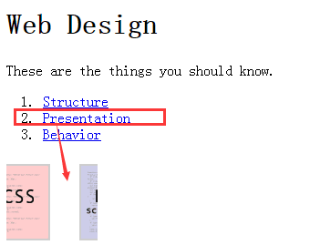
目标任务：通过js控制元素移动
1，点击或者hover相关a标签控制下发图片的左右移动
2，图片总宽度是400px，图片中的每一项宽度是100px
3，左右移动的时候要有动画效果
Notes:
应用场景：页面图片过多，下载速度就会变得非常慢

Slide 3
实现思路
参考PDF文档中的用JavaScript实现动画效果

